Slide 1
Bölüm 3: Prosesler

Slide 2
Bölüm 3: Prosesler
Proses Kavramı
Proses Sıralama (Scheduling)
Proses Üzerinde İşlemler
Prosesler Arası İletişim
Mesaj İletimi ve Paylaşımlı Bellek Sistemlerinde IPC
IPC (Prosesler Arası İletişim) Örnekleri
İstemci-Sunucu Sistemleri Arasındaki İletişim

Slide 3
Hedefler
Bir prosesin ayrı bileşenlerini tanımlamak ve bunların bir işletim sisteminde nasıl temsil edildiğini ve sıralandığını görmek
Uygun sistem çağrıları kullanarak programlar geliştirmek de dahil olmak üzere, bir işletim sisteminde proseslerin nasıl oluşturulduğunu ve sonlandırıldığını tanımlamak
Paylaşılan bellek ve mesaj iletimini kullanarak prosesler arası iletişimi tanımlamak ve karşılaştırmak
Prosesler arası iletişimi gerçekleştirmek için boru hatları (pipes) ve POSIX paylaşılan belleği kullanan programlar tasarlamak
Soketler ve uzak yordam çağrıları kullanarak istemci-sunucu iletişimini tanımlamak
Linux işletim sistemiyle etkileşime giren çekirdek modülleri tasarlamak

Slide 4
Proses Kavramı
Bir işletim sistemi programları proses halinde yürütür:
Ders kitaplarında görev / işlem / süreç / iş (job) / proses terimleri birbirlerinin yerine kullanılır.
Proses, yürütülen bir programdır ve prosesler sıralı bir biçimde yürütülmelidir.
Bir proses aşağıdakileri alanları içerir:
  Program kodu, metin alanı (text section)
  Mevcut aktiviteyi içeren program sayacı, proses kaydedicileri
  Geçici veriyi tutan yığın (stack)
    Fonksiyon parametreleri, döndürülen adresler, yerel değişkenler
  Veri bölümü (data section) global değişkenleri tutar
  Çalışma anında dinamik olarak tahsis edilen bellek kısmı yığıt (heap)

Slide 5
Proses
Program çalıştırılabilir bir dosya halinde hard diskte tutulan pasif bir varlıktır, proses ise aktiftir
  Program çalıştırılabilir halde belleğe yüklendiğinde proses halini alır.
Programın çalıştırılması komut satırından komutun girilmesi, grafik arayüzde program ikonu üzerine tıklanması vb. ile başlar.
Bir program birden fazla proses içerebilir.
Örneğin birden fazla kullanıcının aynı programı çalıştırması.
  Derleyici
  Metin editörü

Slide 6
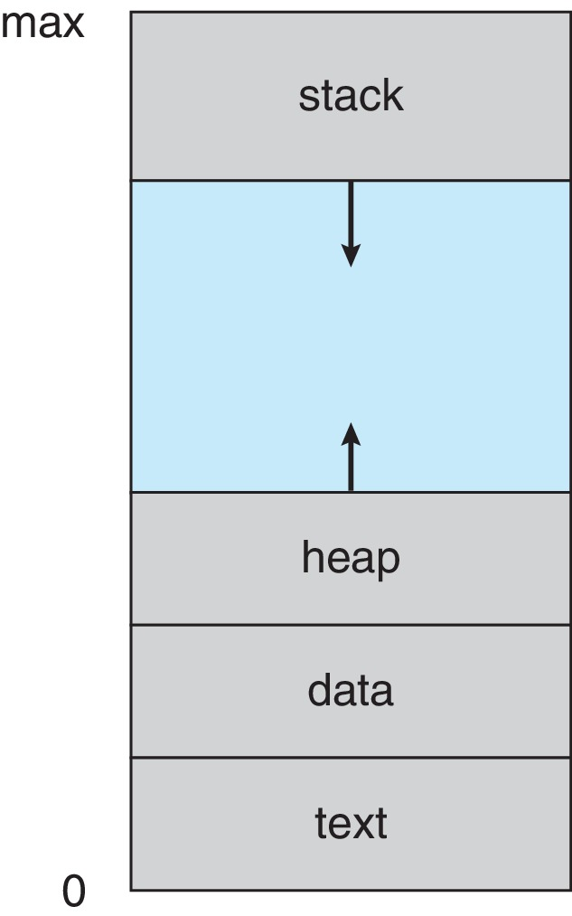
Bellekteki Bir Proses
Notes:
Prosesin ram de ki görseli
Data – Global Değişkenler
Text – Talimatlar
Heap – Runtime zamanında gerekli olan parametreler
Stack – Yerel değişkenler Örn: int x ;

Slide 7
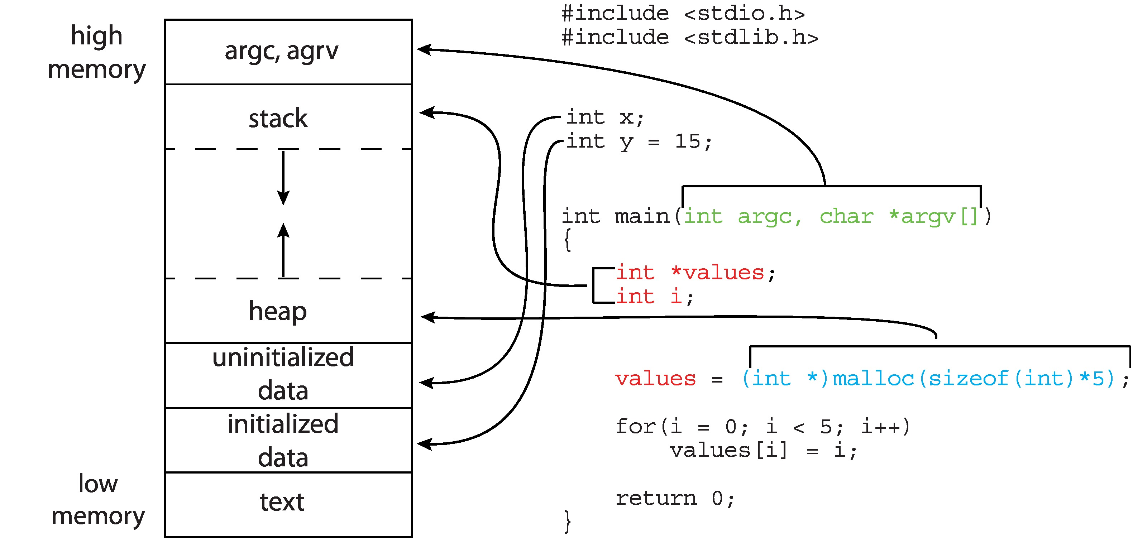
Bir C Programının Bellek Yerleşimi
Notes:
X ve y global veri
i burada yerel veri stack e gitmiş
Çalışma anında bir pointer var o da heap e gitmiş

Slide 8
Proses Durumları
Çalışma anında proseslerin durumları değişir.
  Yeni (New): Yeni bir proses oluşturuluyor.
  Çalışıyor (Running): İşlemler gerçekleştiriliyor.
  Beklemede (Waiting): Proses bazı olayların gerçekleşmesini beklemektedir.
  Hazır (Ready): Proses, işlemciye aktarılmayı beklemektedir.
  Sonlandırılmış (Terminated): Prosesin yürütülmesi tamamlandığını belirtir.

Slide 9
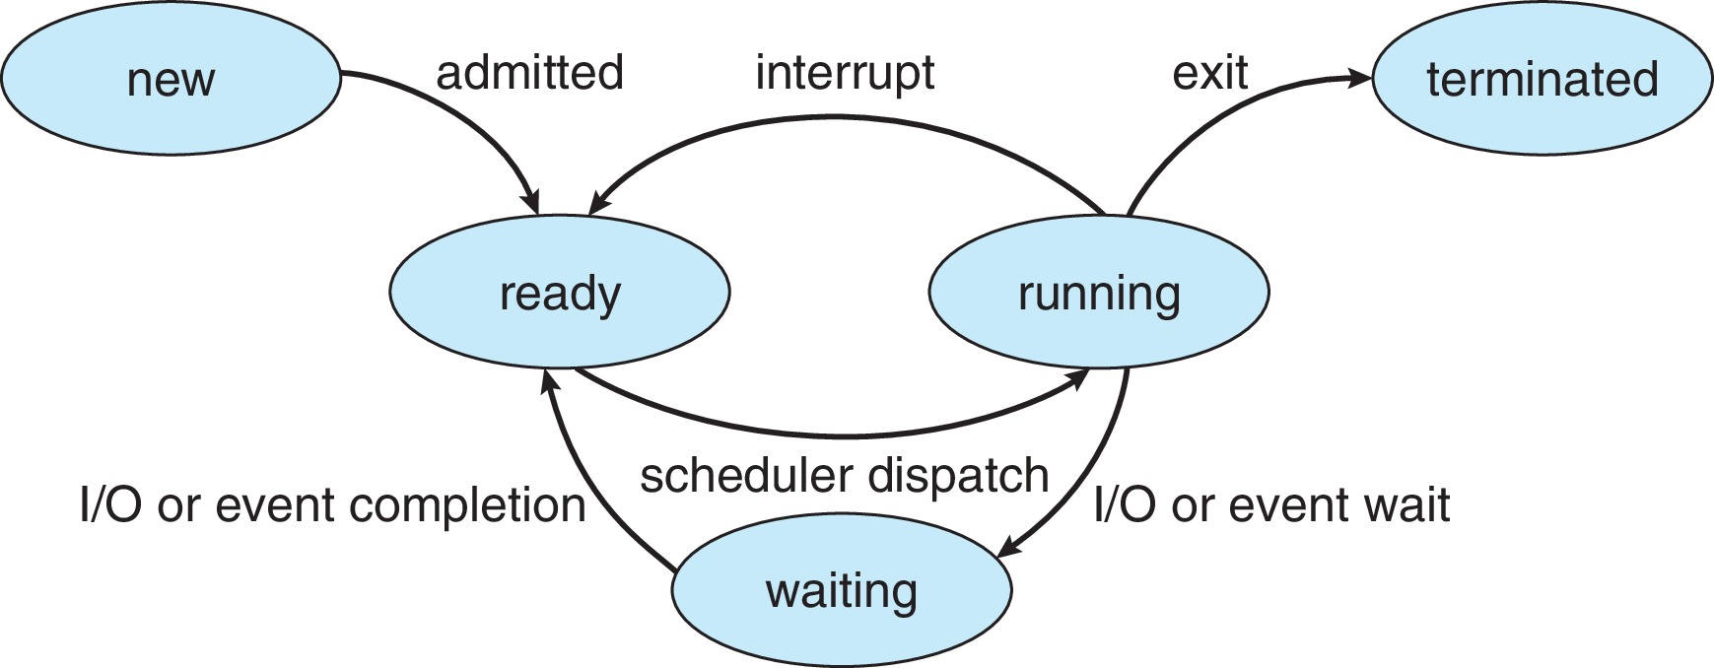
Proses Durum Diyagramı
Notes:
Ready queue
Hazır kuyruğu ile running e geçiş yapmasına multi processing diyoruz.

Slide 10
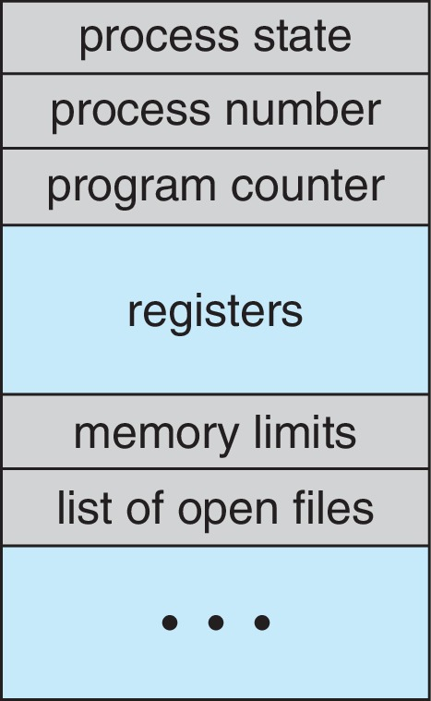
Proses Kontrol Bloğu (PCB)
Her bir proses ile ilişkili bilgi (görev kontrol bloğu olarakda adlandırılır)
Şu bilgileri içerir :
Proses durumu –çalışıyor, beklemede
Program Sayacı –bir sonraki çalışacak talimatın konumu
CPU kaydedicileri –prosese ait tüm kaydedicilerin içerikleri
CPU sıralama bilgisi –öncelikler, sıralama kuyruk pointerları
Bellek yönetim bilgisi –prosese tahsis edilen bellek
Hesap bilgisi –kullanılan CPU, başlangıçtan beri geçen zaman
I/O durum bilgisi –prosese tahsis edilen I/O aygıtları, açık dosya listesi
Notes:
Ps
ps kill -9 PID
Program Counter – Multiprocess için önemli

Slide 11
İş Parçacıkları (Threads)
Şimdiye kadar, proses tek bir yürütülen iş parçacığına sahip
Proses başına birden çok program sayacına sahip olduğumuzu düşünelim.
  Birden fazla konum aynı anda çalışabilir
    Birden fazla kontrol akışı -> iş parçacıkları
Daha sonra iş parçacığı detayları için depolama alanı olmalı, PCB’de çoklu program sayaçları gibi
Bölüm 4'te ayrıntılı olarak anlatılacaktır.

Slide 12
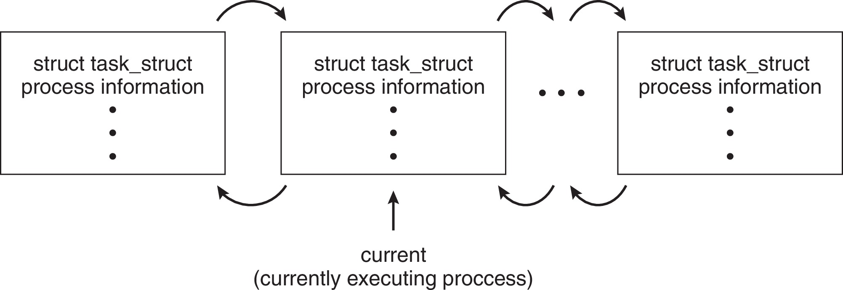
Proseslerin Linux’ta Temsili
task_struct C yapısı içeriği
pid t_pid; /* Proses tanımlayıcı*/
long state; /* Prosesin durumu */
unsigned int time_slice /* sıralama bilgisi */
struct task_struct *parent;/* bu prosesin ebeveyni */
struct list_head children; /* bu prosesin çocukları */
struct files_struct *files;/* açık dosyaların listesi */
struct mm_struct *mm; /* bu prosesin adres alanı

Slide 13
Proses Sıralama
Proses sıralayıcı (scheduler), işleme hazır prosesler arasından CPU çekirdeği üzerinde işlenecek prosesi seçer.
Hedef -İşlemciyi azami kullan, prosesler arası geçiş ve zaman paylaşımını çok hızla gerçekleştir
Prosesler aşağıdaki sıralama kuyruklarında tutulur.
  İş kuyruğu–sistemdeki tüm prosesler kümesi
  Hazır kuyruğu–ana bellekte bulunan, hazır ve işleme girmeyi bekleyen prosesler kümesi
  Bekleme(Aygıt) kuyrukları–I/O aygıtlarından gelecek mesajı bekleyen prosesler kümesi
  Prosesler kuyruklar arasında geçiş yapabilir.

Slide 14
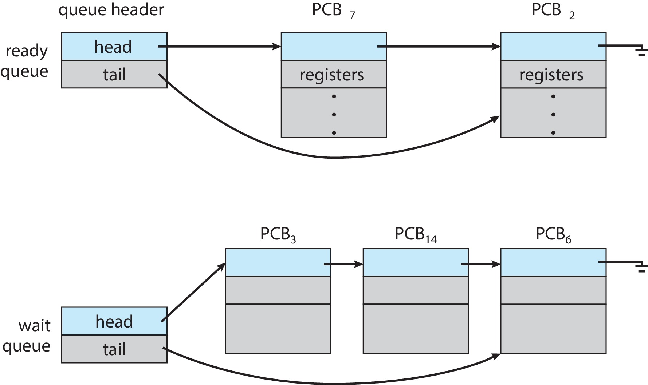
Hazır Kuyruğu ve Çeşitli I/O Aygıt Kuyrukları

Slide 15
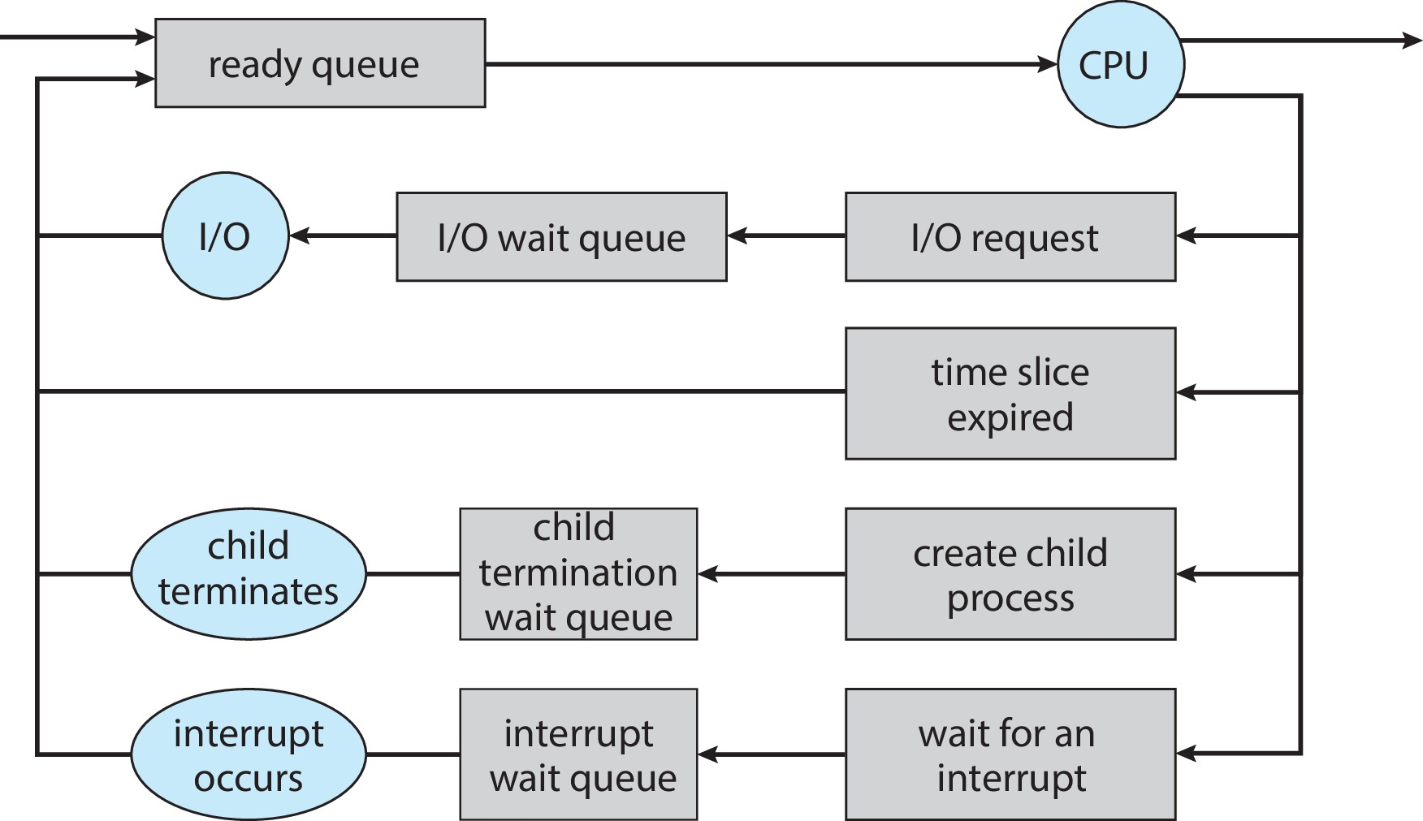
Proses Sıralama Diyagramı
Notes:
CPU dan 4 sebeple çıkış yapabilir.

Slide 16
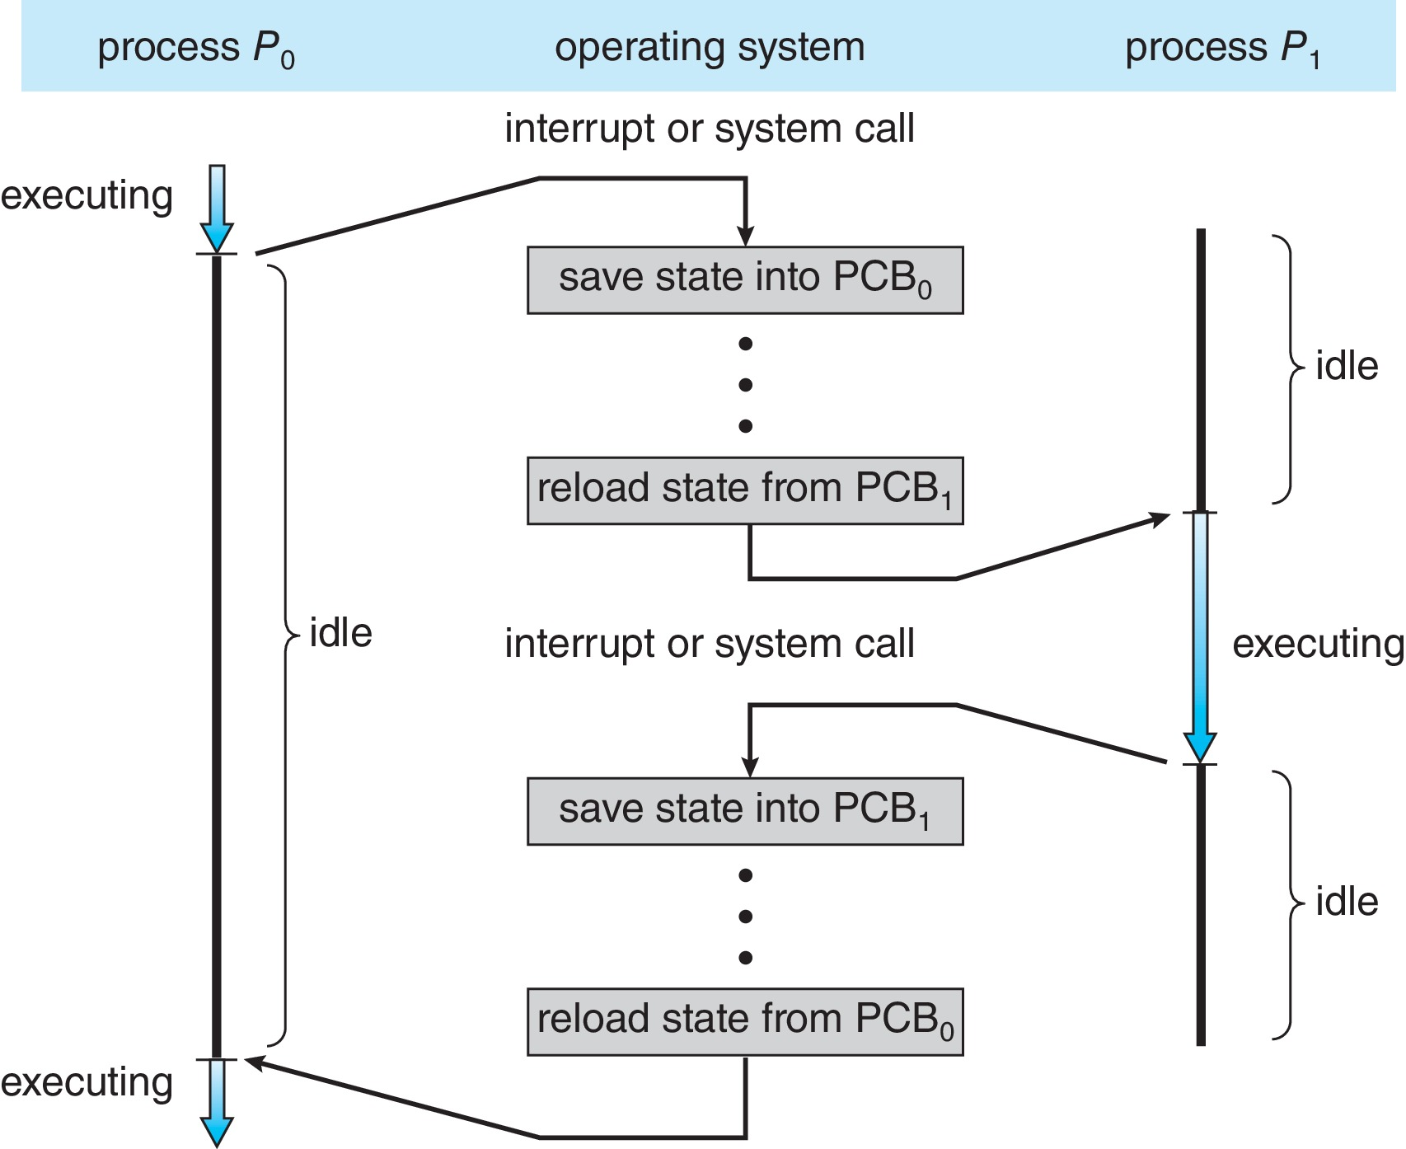
CPU’da Proses Değişimi
CPU bir prosesten diğerine geçtiğinde bir bağlam değişimi (contextswitch) meydana gelir

Slide 17
Bağlam Değişimi (Context Switch)
CPU diğer prosese geçtiği zaman, sistem mutlaka eski prosesin durumunu kaydetmeli ve bağlam değişimi yoluyla yeni prosesin daha önce kaydedilmiş durumunu yüklemeli
Bir prosesini bağlamı (context) PCB ile temsil edilir
Bağlam değiştirme bir maliyettir; sistem geçişler sırasında kullanım dışıdır
  Daha karmaşık OS ve PCB -> daha uzun bağlam değişimi
Donanım desteği zamana bağlıdır.
  Bazı donanımlar CPU başına birden fazla kaydedici sağlar -> birden fazla bağlam bir kerede yüklenir.

Slide 18
Proses İşlemleri
Sistem aşağıdaki işlemler için mekanizmalar sağlamalıdır :
  Proseslerin oluşturulması
  Proseslerin sonlandırılması

Slide 19
Proses Oluşturulması
Ebeveyn Proses, çocuk prosesleri oluşturur. Bu şekilde ağaç yapısı meydana gelir.
Genelde prosesler, bir proses kimlik numarası (Proses identifier -pid) ile tanımlanır ve yönetilir.
Kaynak Paylaşımı türleri
  Ebeveyn ve çocuk prosesler tüm kaynakları paylaşır.
  Çocuk prosesler ebeveyn prosesin kaynaklarını kullanır.
  Ebeveyn ve çocuk hiçbir kaynağı paylaşmaz.
Uygulama:
  Ebeveyn ve çocuk proses eş zamanlı çalışır
  Ebeveyn proses, çocuk proses sonlanana kadar bekler

Slide 20
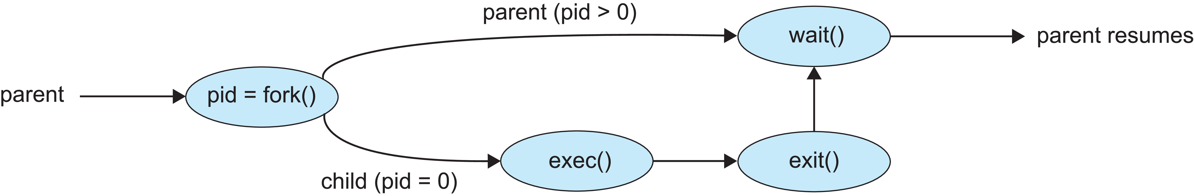
Proses Oluşturulması (Devam)
Adres alanı
  Çocuk proses, ebeveyn prosesin alanını kopyalar .
  Çocuk prosese bir program yüklenmiş olur.
UNIX örnekleri
  fork() sistem çağrısı yeni bir proses oluşturur
  exec() sistem çağrısı prosesin bellek alanını yeni bir program ile değiştirmek için bir fork() sonrası çağrılır.
  Ebeveyn proses çocuğun sonlanmasını beklemek için wait() çağırır

Slide 21
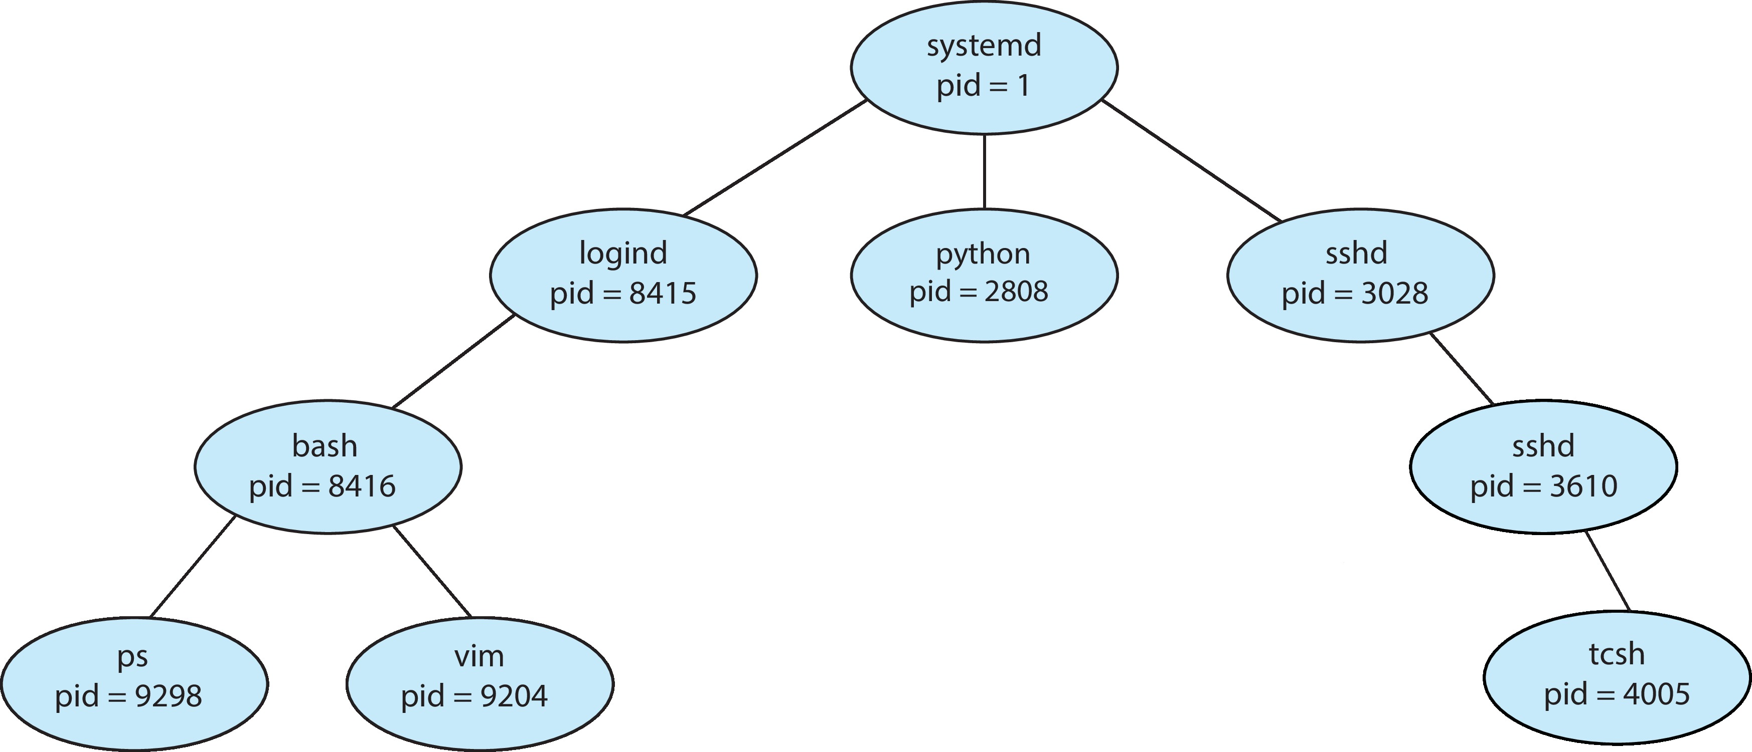
Linux Proses Ağacı

Slide 22
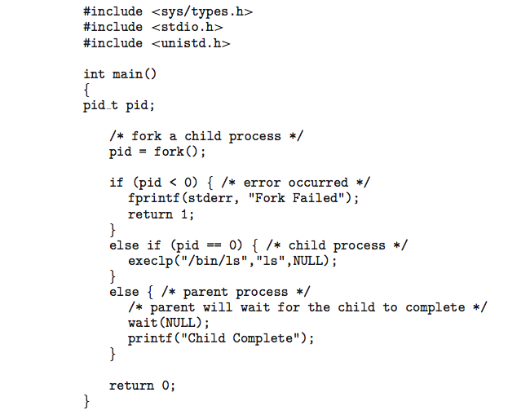
Fork İşlemi Yapan C Programı
Notes:
fork() çağrısı ile yeni bir child (çocuk) süreç oluşturur.
pid < 0 dönerse→ fork başarısız.
pid == 0 → child süreç içindeyiz.
pid > 0 → parent (ebeveyn) süreç içindeyiz.
Child süreç, execlp("ls", "ls", NULL) ile kendi adres uzayını değiştirip ls programını çalıştırır (çalıştığı dizindeki dosyaları listeler).
Parent süreç, wait(NULL) ile child bitene kadar bekler, ardından "Child Complete" yazar ve biter.

Slide 23
Proses Sonlanması
Proses son kod ifadesinin çalıştırır ve işletim sistemine exit () sistem çağrısını kullanarak silinmesini talep eder
  Durum verisi çocuktan ebeveyn prosese döner ( wait () aracılığıyla)
  Prosese ayırılan alan işletim sistemi tarafından geri alınır
Ebeveyn abort () sistem çağrısını kullanarak çocuk proseslerin çalışmasını sonlandırabilir. Bunun sebepleri:
  Çocuk tahsis edilen kaynakların dışına çıkmıştır.
  Çocuk prosese tayin edilen iş artık gerekli değildir
  Ebeveyn prosesten çıkılır, ve işletim sistemi ebeveyn proses sonlandırıldıktan sonra çocuk prosesin çalışmasına izin vermez

Slide 24
Proses Sonlanması
Bazı işletim sistemleri, ebeveyni sonlandırıldıysa çocuk prosesin var olmasına izin vermez. Bir proses sona ererse, tüm çocuklarıda sonlandırılmalıdır.
  Basamaklı sonlandırma. Tüm çocukların, torunların vs. çalışmasına son verilir.
  Sonlandırma işletim sistemi tarafından başlatılır.
  Ebeveyn proses wait() sistem çağrısını kullanarak bir çocuk prosesin sonlandırılmasını bekleyebilir. Çağrı durum bilgilerini ve sonlandırılan prosesin pid‘sini döndürür
pid= wait(&status);
Bekleyen hiçbir ebeveyn yoksa (wait() çağrılmadıysa) proses bir zombidir.
Ebeveyn wait() çağrılmadan sonlandırıldıysa, proses bir artıkdır (orphan)
Notes:
Basamaklı sonlandırma : Excel dosyası save etmeden çıkma

Slide 25

Çoklu Proses Mimarisi –Chrome Tarayıcısı
Bir çok web tarayıcısı tek proses olarak çalıştırılır (bazıları hala öyle)
  Bir web sitesi soruna neden olursa, tüm tarayıcı askıda kalabilir veya çökebilir
Google Chrome Tarayıcı 3 farklı proses türüyle çoklu bir proses yapısındadır:
  Tarayıcı prosesi kullanıcı arayüzünü yönetir, disk ve ağ G/Ç
  İşleyici (Renderer) prosesi web sayfalarını işler, HTML, Javascript ile ilgilenir. Her web sitesi için oluşturulan yeni bir işleyici bulunur
  Disk ve ağ G/Ç’yi kısıtlayan, güvenlik açıklarının etkisini en aza indiren korumalı (sandbox) bir yapıda çalışır
Her eklenti türü için Plug-in prosesi

Slide 26
Prosesler Arası İletişim
Prosesler işletim sistemi içerisinde bağımsız ya da işbirliği halinde çalışabilirler.
İşbirliği içerisindeki prosesler veri paylaşımı da dahil olmak üzere diğer prosesleri etkileyebilir ya da diğer proseslerden etkilenebilirler.
Proseslerin işbirliği yapma nedenleri:
  Bilgi paylaşımı
  Daha hızlı hesaplama
  Modülerlik
  Rahatlık
İşbirliği içindeki prosesler prosesler arası haberleşmeye (Interproses communication - IPC) ihtiyaç duyarlar.
2 temel IPC modeli mevcuttur:
  Paylaşımlı bellek (kullanıcıların kontrolünde)
  Mesaj Gönderimi(OS nin kontrolünde)
Notes:
Bilgi paylaşımı (Information sharing):
Aynı veriye birden fazla uygulamanın erişmesi gerekebilir (örneğin, “copy-paste”).
Hız artışı (Computation speedup):
Büyük işler küçük parallel tasks’lara bölünür. (Multi-core işlemcilerde performans artışı.)
Modülerlik (Modularity):
Sistemin fonksiyonlarını farklı modüller hâlinde geliştirmek kolaylaşır.

Slide 27
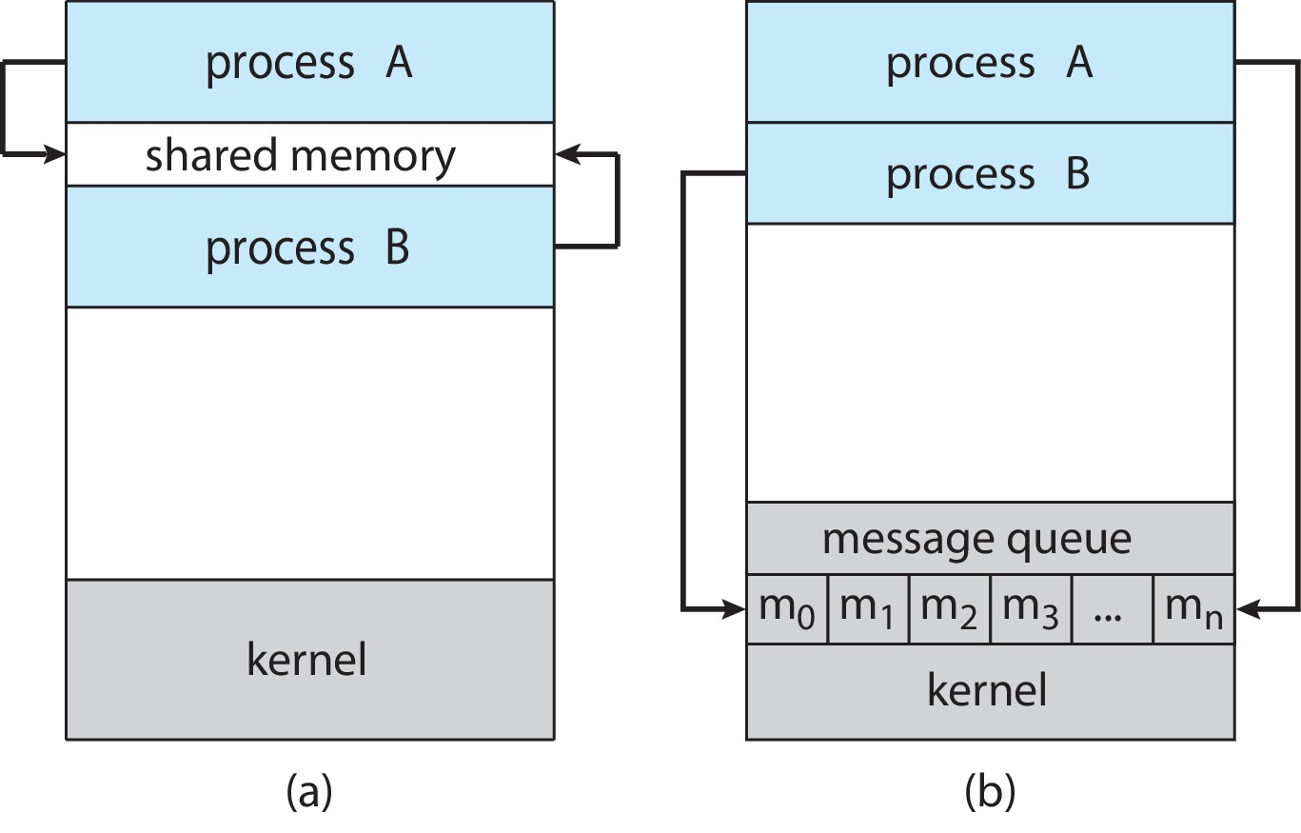
Haberleşme Modelleri
(a) Shared memory. (b) Message passing.
Notes:
İki ana iletişim modeli vardır:
Shared Memory (Paylaşımlı Bellek)
Message Passing (Mesaj Gönderme)

Slide 28
Üretici-Tüketici Problemi
İşbirliği içindeki proseslere ilişkin bir paradigma:
  Producer (üretici) veri üretir, Consumer (tüketici) bu veriyi tüketir.
  Bu iki süreç aynı shared buffer üzerinden iletişim kurar.
İki versiyonu vardır:
  Sınırlandırılmamış tampon: Tampon için limit konulmamıştır
    Üretici asla beklemez
    Tüketici tamponda ürün yoksa bekler
  Sınırlı tampon: Sabit bir tampon boyutu mevcuttur.
    Üretici eğer tampon dolu ise beklemek zorunda
    Tüketici tamponda ürün yoksa bekler
Producer ve Consumer aynı anda buffer’a erişirse çakışma (race condition) olabilir.
Notes:
Processler haberleşirken birbiriyle uyum olması lazım.

Slide 29
Paylaşımlı Bellek Çözümü
İki veya daha fazla sürecin, ortak bir bellek bölgesine erişerek veri paylaşmasıdır.
Bu bellek alanı, süreçler tarafından birlikte kullanılır ve bu bölgeye erişim işletim sistemi tarafından kısıtlanmaz.
Özellikler:
Başlangıçta, bellek alanı bir süreç tarafından oluşturulur.
Diğer süreçler bu bölgeyi kendi address space’lerine “attach” eder.
Veri yapısı ve erişim düzeni programcı tarafından belirlenir (OS tarafından değil).
Süreçler, aynı anda aynı alana yazmamak için senkronizasyon (synchronization) sağlamalıdır.

Slide 30
Sınırlı-Tamponlu Paylaşımlı-Bellek Çözümü
Paylaşılan veriler
  #define BUFFER_SIZE 10
      typedef struct {
      . . .
      } item;
      item buffer[BUFFER_SIZE];
      int in = 0;
      int out = 0;
Paylaşımlı bellek (shared memory) üzerinde üretici (producer) ve tüketici (consumer) süreçlerin veri alışverişini düzenli bir şekilde yapmasını sağlar.
Üretici veri üretip buffer’a yazar, tüketici buffer’daki veriyi okur (tüketir).
Bu işlem sırasında yarış koşulu (race condition) oluşmaması gerekir.
Notes:
Bu kod parçası, Producer–Consumer (Üretici–Tüketici) probleminde kullanılan paylaşımlı buffer (shared buffer) yapısının temel tanımıdır.
Buffer’ın (tampon bellek) kapasitesi 10 eleman olarak tanımlanır.
Typedef : Üretilip tüketilecek öğenin veri yapısı tanımlanır. (örneğin int, string, struct, dosya bloğu vs.)
item buffer[BUFFER_SIZE]; Paylaşılan buffer dizisidir. Üretici buraya yazar, tüketici buradan okur.

Slide 31
Sınırlı-Tampon – Üretici
item next_produced;
while (true) {
/* next_produced içinde bir öğe üret */
while (((in + 1) % BUFFER_SIZE) == out)
; /* do nothing: buffer doluysa bekle */
buffer[in] = next_produced; // öğeyi yaz
in = (in + 1) % BUFFER_SIZE; // dairesel ilerle
}
Notes:
Bounded Buffer (Sınırlı Tampon) için Üretici (Producer) tarafının klasik pseudo-kodudur.
Tampon dolu iken üretici üretemez
Tampon dolu iken tüketici tüketemez
Mod alınıyor

Slide 32
Sınırlı Tampon – Tüketici
item next_consumed;
while (true) {
while (in == out)
; /* do nothing: buffer boşsa bekle */
next_consumed = buffer[out]; //sıradaki öğeyi al
out = (out + 1) % BUFFER_SIZE; //dairesel ilerle
/* consume the item in next consumed : öğeyi tüket */
}
Notes:
Bounded Buffer (Sınırlı Tampon) için tüketici (Consumer) tarafının klasik pseudo-kodudur.

Slide 33
Tamponlar dolduğunda ne olur?
Tüm tamponları dolduran tüketici-üretici sorununa bir çözüm sunmak istediğimizi varsayalım.
Bunu, tam tampon sayısını izleyen bir tamsayı sayacı ile yapabiliriz.
Başlangıçta sayaç 0 olarak ayarlanır.
Tamsayı sayacı, yeni bir tampon elemanı ürettikten sonra üretici tarafından artırılır.
Tamsayı sayacı, tampon elemanını tükettikten sonra tüketici tarafından azaltılır.

Slide 34
Üretici
while (true) {
/* produce an item in next produced */
while (counter == BUFFER_SIZE) // Tampon dolu
; /* do nothing */
buffer[in] = next_produced;
in = (in + 1) % BUFFER_SIZE;
counter++;
}
Notes:
Counter ortak kullanılan değişken burada her ikiside değiştirmek isterse

Slide 35
Tüketici
while (true) {
while (counter == 0)
; /* do nothing */ //Tampon bomboş
next_consumed = buffer[out];
out = (out + 1) % BUFFER_SIZE;
counter--;
/* consume the item in next consumed */
}

Slide 36
Yarış Durumu
counter++ aşağıdaki gibi çalışır
register1 = counter
register1 = register1 + 1
counter = register1
counter-- aşağıdaki gibi çalışır
register2 = counter
register2 = register2 - 1
counter = register2
Başlangıçta "count = 5" ile bu yürütme sırasını ele alalım:
  S0: producer execute register1 = counter {register1 = 5}
  S1: producer execute register1 = register1 + 1 {register1 = 6}
  S2: consumer execute register2 = counter {register2 = 5}
  S3: consumer execute register2 = register2 – 1 {register2 = 4}
  S4: producer execute counter = register1 {counter = 6 }
  S5: consumer execute counter = register2 {counter = 4}
Notes:
Sayaç değeri register1 e atanıyor. Register1 değeri bir arttırılıyor
Son register1 değeri sayaca atanıyor.
Veri tutarsızlığı oluyor.

Slide 37
IPC - Prosesler Arası İletişim Mesajlaşma
Proseslerin iletişim mekanizması diğer proseslerin işlemleriyle senkronizedir.
Prosesler aynı bellek alanını paylaşmadan, mesaj gönderme (send) ve alma (receive) fonksiyonlarıyla iletişim kurar.
IPC iki işlemi destekler :
  send(message)
  receive(message)
Gönderilecek mesaj boyutu, sabit ya da değişken olabilir.
Avantajlar:
Farklı makinelerdeki süreçler arasında da çalışabilir.
Dağıtık sistemlerde (distributed systems) uygundur.
Küçük veri transferlerinde verimlidir.
Dezavantaj:
Her mesaj kernel üzerinden geçtiği için system call overhead’i vardır.

Slide 38
Mesajlaşma (devam)
Eğer P ve Q prosesleri iletişim kurmak istiyorsa, şu işlemleri yapmaları gerekir :
  Aralarında iletişim bağlantısı var olmalıdır.
  send /receive yardımı ile mesaj alışverişi gerçekleştirmelidirler.
Uygulama sorunları:
  Bağlantılar nasıl kurulur?
  Bir bağlantı ikiden fazla prosesle ilişkilendirilebilir mi?
  Her iletişim proses çifti arasında kaç bağlantı olabilir?
  Bağlantının kapasitesi nedir?
  Bağlantının sabit veya değişken bir iletinin boyutu mu?
  Bağlantı tek yönlü mü yoksa çift yönlü mü?

Slide 39
Bir İletişim Bağlantısının Uygulanması
Fiziksel
  Paylaşımlı bellek
  Donanım veri yolu
  Ağ
Mantıksal
  Doğrudan veya dolaylı
  Senkron veya asenkron
  Otomatik veya açık tamponlu
Notes:
Doğrudan: Gönderici ve alıcı süreçler birbirinin adını bilir.
Dolaylı: Mesajlar mailbox / port üzerinden iletilir.

Slide 40
Doğrudan İletişim
Proseslerin her biri gönderici ve alıcı olarak isimlendirilmelidir :
  send (P, message) – P prosesine mesaj gönder
  receive(Q, message) – Q prosesinden mesaj al
İletişim bağlantısının özellikleri
  Bağlantılar otomatik olarak kurulur
  Her bir proses çifti arasında tam olarak bir bağlantı vardır.
  Bir link 2 proses ile ilişkilendirilebilir.
  Bağlantı tek yönlü olabilir, ancak genellikle çift yönlüdür

Slide 41
Dolaylı İletişim
Mesajlar port veya posta kutularından alınır veya buralara gönderilir.
  Her posta kutusu tek bir tanımlayıcıya sahiptir.
  Prosesler paylaşılmış bir posta kutusuna sahipse iletişim kurabilirler.
İletişim bağlantısı özellikleri şunlardır :
  Bağlantı, prosesler arası paylaşılmış bir posta kutusu var ise kurulur.
  Bir bağlantı ikiden fazla proses ile ilişkilendirilebilir.
  Her bir proses çifti birden fazla bağlantıya sahip olabilir.
  Bağlantı tek yönlü ya da çift yönlü olabilir.

Slide 42
Dolaylı İletişim
İşlemler
  Yeni bir posta kutusu oluştur,
  Posta kutusu aracılığıyla mesaj gönder ve al.
  Posta kutusunu yok et.
İletişim basitçe şu şekilde gerçekleşir:
send(A, message) – A’nın posta kutusuna bir mesaj gönder
receive(A, message) – A’nın posta kutusundan bir mesaj al.

Slide 43
Dolaylı İletişim
Dolaylı İletişim
  P1 , P 2 ve P 3 prosesleri A posta kutusunu paylaşıyor.
  P 1 mesaj gönderiyor; P 2 ve P 3 mesajı alıyor.
  Mesajı hangisi almıştır?
Çözüm:
  Bir bağlantının en fazla iki proses ile ilişkilendirilmesine izin ver.
  Bir seferde yalnızca bir proses yürütmesine izin ver.
  Sistemin rastgele bir alıcı seçimine izin ver. Gönderici, alıcının kim olduğunu bildirir.

Slide 44
Senkronizasyon
Mesaj iletimi engelli ya da engelsiz olabilir.
Engelli, senkron iletim olarak düşünülebilir.
  Engelli gönderim, mesaj alınana kadar gönderici engellenir.
  Engelli alım, mesaj hazır olana kadar alıcı engellenir.
Engelsiz, asenkron iletim olarak düşünülebilir.
  Engelsiz gönderim, mesaj yollanır ve devam edilir.
  Engelsiz alım, hazır mesaj varsa alır yoksa boş-null değer alır.
Farklı kombinasyonlar mümkün
  Hem gönderme hem de alma engelliyorsa, canlı yayın (rendezvous)

Slide 45
Üretici-Tüketici: Mesajlaşma
Üretici
message next_produced;
while (true) {
/* produce an item in next_produced */
send(next_produced);
}
Tüketici
message next_consumed;
while (true) {
receive(next_consumed)
/* consume the item in next_consumed */
}
Notes:
Aynı adres alanını paylaşmadan süreçler arası veri aktarımı yapılır; iletişim yalnızca send() / receive() çağrılarıyla olur. Bu yaklaşım özellikle dağıtık sistemler için uygundur.
Üretici‐tüketici, blocking send / blocking receive kullanırsa bir rendezvous oluşur: üretici mesaj teslim edilene; tüketici de mesaj gelene kadar bloklanır. Bu sayede “busy-wait” yoktur.

Slide 46
Tamponlama
Bağlantıyla ilişkilendirilmiş mesaj kuyruğu,
3 şekilde uygulanır:
  1. Sıfır kapasite – 0 mesaj
  Gönderici, alıcıyı beklemelidir (Buluşma).
  2. Sınırlı kapasite –n adet mesajın sonlu bir uzunluğa sahip olması Gönderici, bağlantı dolu ise beklemelidir.
  3. Sınırsız kapasite – sonsuz uzunluk
  Gönderici hiçbir zaman beklemez.

Slide 47
Veri Kanalları- Pipes
İki proses arasında iletişime izin veren yapıdır.
Sorunlar:
  İletişim tek yönü mü, çift yönlü müdür?
  İletişim iki yönlü ise yarı dubleks mi çalışır, yoksa tam dubleks mi çalışır?
  İletişim halindeki prosesler arasında bir ilişki (ebeveyn-çocuk) olmalı mıdır?
  Kanallar ağ üzerinden kullanılabilir mi?
Sıradan kanallar –oluşturan prosesin dışından erişilemez. Genellikle, bir ebeveyn proses bir kanal oluşturur ve çocuk prosesi ile iletişim kurmak için kullanır.
İsimli kanallar – üst-alt ilişkisi olmadan erişilebilir.

Slide 48
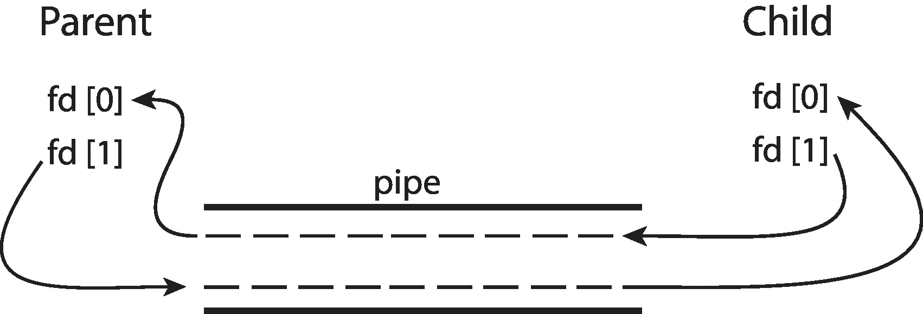
Sıradan Kanallar
Sıradan kanallar, standart üretici-tüketici tipi iletişime izin verir.
Üretici bir uçtan yazar (kanalın yazma ucu)
Tüketici diğer ucundan okur (kanalın okuma ucu)
Sıradan kanallar bu nedenle tek yönlü iletişim sağlar.
Haberleşen prosesler arasında ebeveyn-çocuk ilişkisi gerekir.
Windows bunları anonim kanallar olarak adlandırır

Slide 49
İsimli Kanallar
İsimli Kanallar, sıradan olanlardan daha güçlüdür.
İletişim çift yönlüdür.
Haberleşen prosesler arasında ebeveyn-çocuk ilişkisi gerekli değildir.
Birden fazla proses kullanabilir.
UNIX ve Windows işletim sistemlerince desteklenir.

Slide 50
İstemci – Sunucu Sistemlerinde İletişim
Soketler
Uzaktan Prosedür Çağrıları
Uzaktan Metot Çağrıları (RMI - Java)

Slide 51
Soketler
Bir soket, bir iletişim uç noktası olarak tanımlanabilir.
IP adresinin ve portun birleşimidir.
  Port, bir ana bilgisayardaki ağ hizmetlerini ayırt etmek için mesaj paketinin başında bulunan bir sayıdır
161.25.19.8:1625 soketi, 1625 portu ve 161.25.19.8 sunucusu demektir.
İletişim, bir çift soket arasında meydana gelir.
1024'ün altındaki tüm port numaraları iyi bilinmektedir, standart hizmetler için kullanılır
Prosesin çalıştığı sisteme başvurmak için özel IP adresi 127.0.0.1 (geridöngü-loopback)

Slide 52
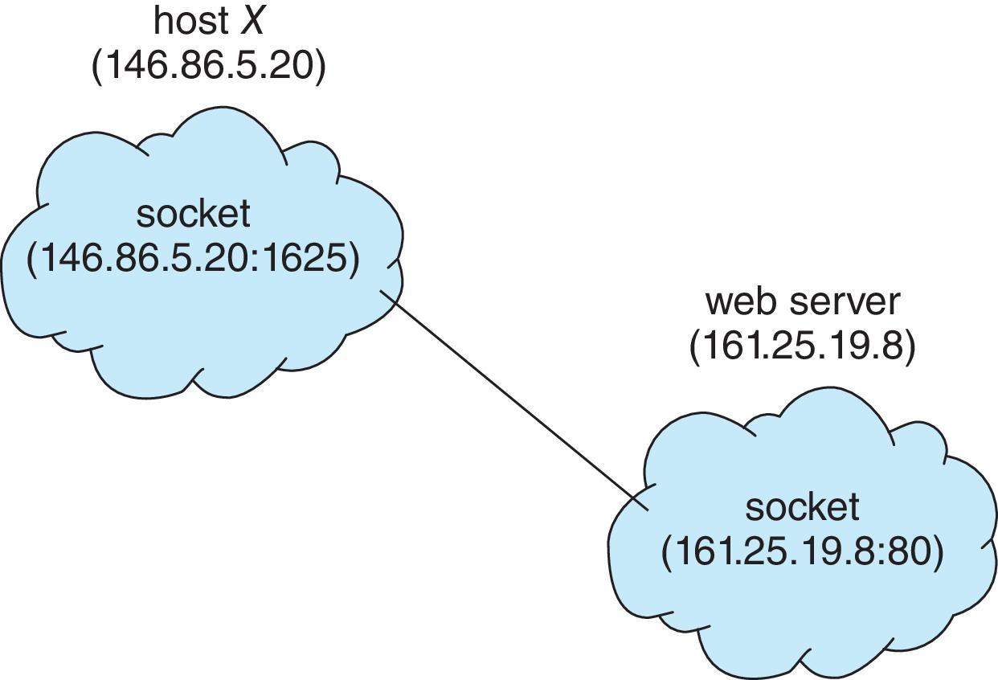
Soket İletişimi
Notes:
Server belirli bir portu dinler (listen()),
Client bu porta bağlanır (connect()).

Slide 53
Bölüm 3 - Son

